Slide 1
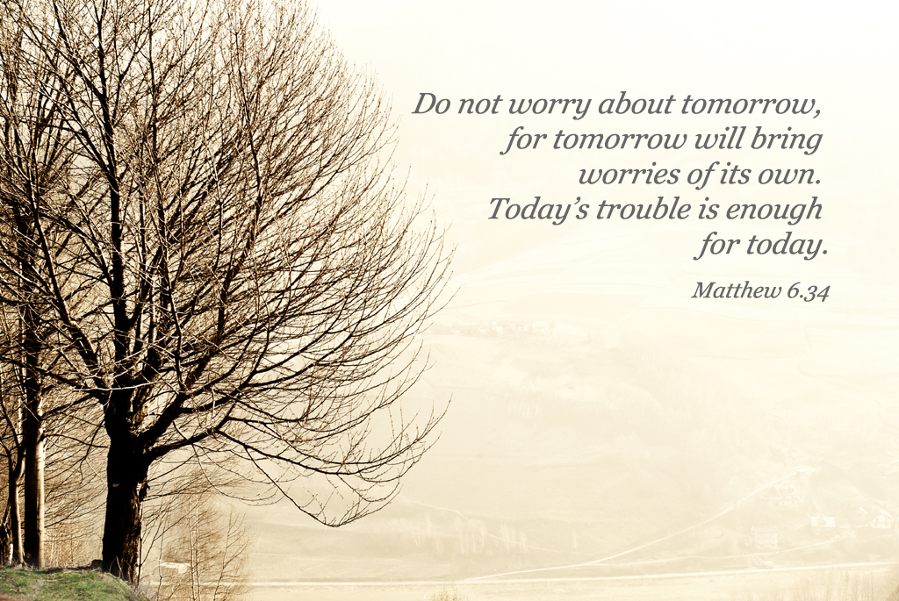
主日信息 3-6-2016
『憂慮良方』
(馬太福音 6:24-34)
薛忠勇 弟兄

Slide 2

無知的人擔心，因為他們知道的不夠多
知識淵博的人擔心，因為他們知道的太多
富足的人擔心，因為他們害怕失去所擁有的
貧窮的人擔心，因為他們認為樣樣都沒有
年老人擔心，因為他們要面對死亡的逼近
年輕人擔心，因為他們要面對生活的壓力

Slide 3
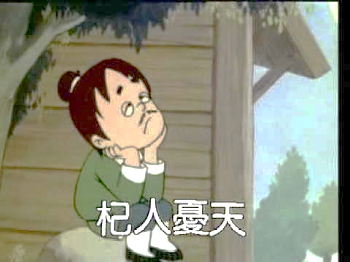

人無遠慮，必有近憂

Slide 4

I feel a little better this morning,
But when I feel better
I always feel worse,
Because I know I will feel
bad tomorrow.

Slide 5
今天我覺得比較好，
但每次我比較好
我感覺到更不好，
因為知道明天我會覺得不好

Slide 6

今日是我們昨日所憂慮的明日
擔心明日
後悔昨日

Slide 7

不用憂慮，只要快樂

Slide 8

一. 勿憂慮之因.
A. 生活只是生命一部份.
勝於 = more than (多過)
生命除衣食住行，還有 – 健康、情緒、
親情、友情、愛情、與人與神的關係...
人若賺得全世界，賠上自己的生命
有什麼益處呢？人還能健什麼換生命呢？
(可 8:36-37)

Slide 9
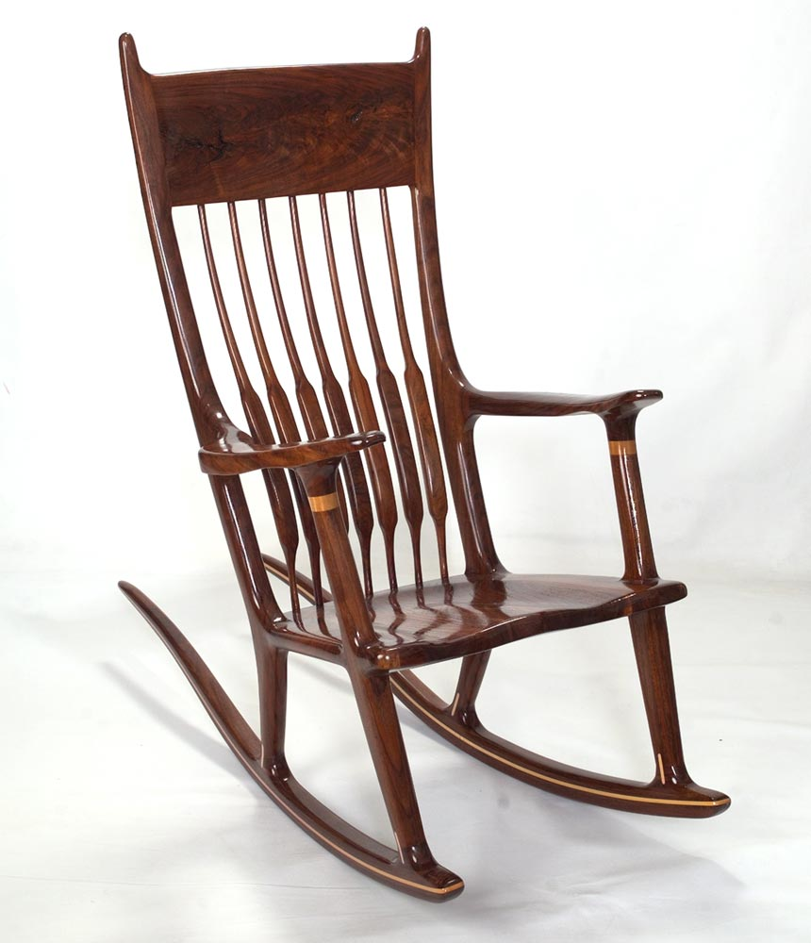
一. 勿憂慮之因.
A. 生活只是生命一部份.
B. 憂慮不能成就任何事.
你們那一個能用思慮，使壽數多加一刻呢？
(27節)

Slide 10

40% 不會發生的事
30% 不能改變的事
12% 不真實的批評
10% 健康，而因為
憂慮更為嚴重
8% 正當關切且可以
應對的事

Slide 11

一. 勿憂慮之因.
A. 生活只是生命一部份.
B. 憂慮不能成就任何事.
C. 天父必供應我們所需

Slide 12




我們日用的飲食，
今日(天天)賜給我們

Slide 13
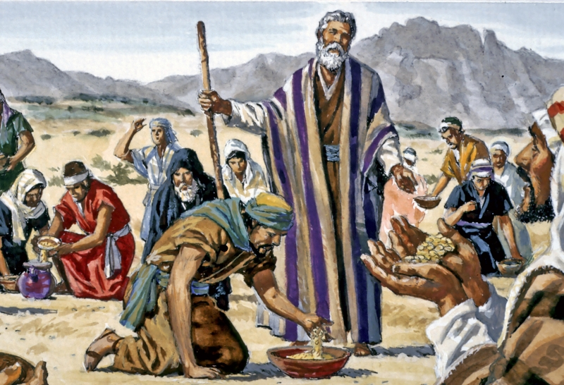
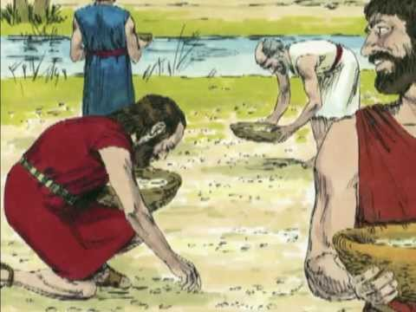
神既不愛惜自己的兒子為我們眾人捨了，
豈不也把萬物和祂一同白白的賜給我們麼？
∼羅 8:32

Slide 14


二. 抗憂慮之法.
A. 要定好優先次序 (33節)
人若愛世界，愛父的心
就不在他裡面 (約壹 2:15)
成績
品格
瑪門
事業
健康
上帝
今生
永恆

Slide 15



Slide 16

旅遊
配偶
兒女
宣教
教會
進修
工作
健康
退休

Slide 17
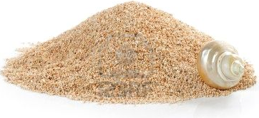


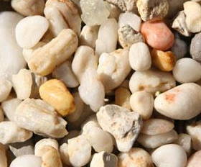

什麼是你人生的優先次序?
孩子
工作
健康
信仰

Slide 18

二. 抗憂慮之法.
A. 要定好優先次序 (33 節)
B. 把憂慮限於今天 (34 節)
不要為明天憂慮 – 消極勸勉
因為明天自有明天的憂慮 – 原因
一天的難處一天當就夠了 – 積極行動

Slide 19
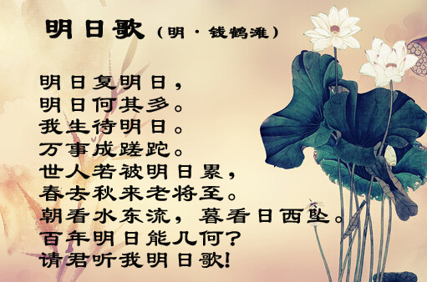

Slide 20
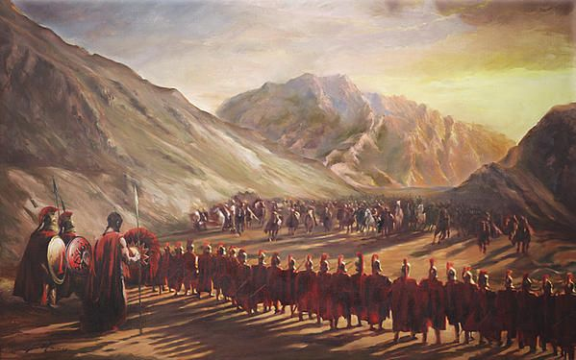
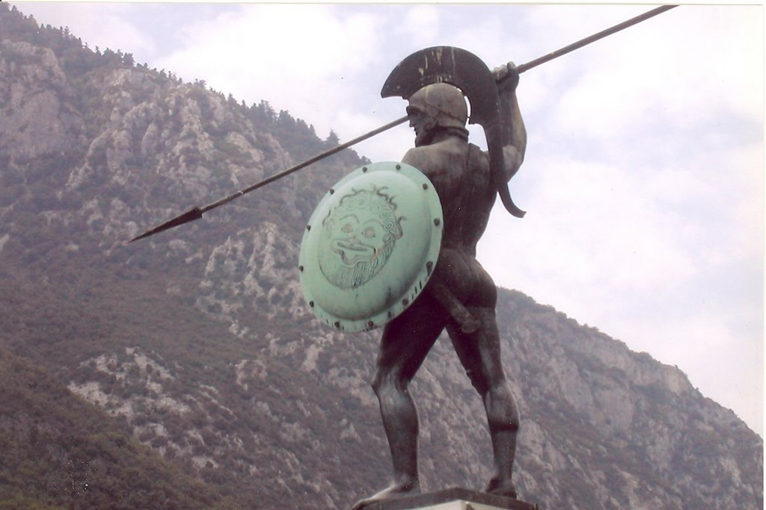


Slide 21

神的慈愛和憐憫每早晨都是新的 (哀3:22-23)
因為神天天背負我們的重擔 (詩68:19)
今天有什麼可以做的事呢？
今天有什麼該盡上的責任？
今天先要解決什麼的事情？

Slide 22

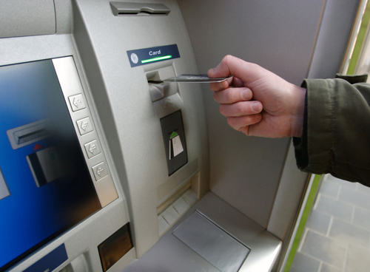

Slide 23


不需要為明天憂慮
明天不在我們手中
卻是在天父的手中

Slide 24

『治憂慮良方』
(馬太福音 6:24-34)
薛忠勇 弟兄
3•6•2016
主日信息

